Slide 1

KICK OFF N / A
ⓒSaebyeol Yu. Saebyeol’s PowerPoint

Slide 2

CONTENTS
01
02
03
04
TEAM MEMBER
PROJECT INTRO.
PRACTICE
DETAILS
팀 멤버 소개
프로젝트 목표
프로젝트 개요/ 필요성
프로젝트 수행 계획
주요 일정
프로젝트 편성
목표 산출물/
예상 결과
오픈소스 소개

Slide 3

01. TEAM MEMBER
ⓒSaebyeol Yu. Saebyeol’s PowerPoint

Slide 4




TEAM MEMBER
M e n t o r 박 건 호
P L 곽 송 이
P M 함 준 형
강 성 원
소속: 데이텀 시큐리티
소속: 데이텀 시큐리티
소속: 배재대학교 소프트웨어학부 정보보안학과 4학년
소속: 배재대학교 소프트웨어학부 정보보안학과 2학년

Slide 5





TEAM MEMBER
최 홍 석
임 정 훈
지 도 환
김 도 현
라 민 우
소속: 전북대학교 공과대학 IT정보공학과 3학년
소속: 조선대학교 it융합대학 컴퓨터공학과 3학년
소속: 국립 한밭대학교 정보통신공학과 3학년
소속: 강릉원주대학교 컴퓨터공학과 3학년
소속: 건국대학교 융합과학기술원 스마트ICT융합공학과 1학년

Slide 6
02. PROJECT INTRO.
ⓒSaebyeol Yu. Saebyeol’s PowerPoint

Slide 7
프로젝트 목표
eBPF/XDP 를 활용한 DDoS 보안 솔루션
eBPF, XDP, DDos Mitigation

Slide 8
프로젝트 개요 / 필요성
DDoS(분산 서비스 거부) 공격은 악의적인 공격자가 대상 시스템 또는 네트워크에 대량의 트래픽을 보내어 서비스를 마비시키는 공격입니다. 이러한 공격은 네트워크 대역폭을 포화시키고 서버 리소스를 과부하로 만들어 서비스를 중단시키는 데 목적이 있습니다.
인터넷이 일상화 되고 기술이 발전하면서 DDoS의 기술도 발전되고 있습니다.
기술의 파급력이 커지면서 DDoS의 파급력도 같이 커지고 있습니다. 이에 따라 DDoS 보안의 중요성도 점점 높아지고 있습니다. 현재 사람들이 이용하고 있는 모든 서비스는 인터넷으로 제공되고 있습니다.
만약 서비스 제공 도중 악의적인 사용자가 서비스를 이용하지 못하도록 DDoS 공격을 하게되면 서비스는 과부하 되면서 멈추게 됩니다. 멈추게되면 지속적인 서비스 제공이 불가능하게 되어 이를 복구하기 위해 시간과 비용을 투자하게 될 것이며, 이에 따라 사용자들의 신임을 잃어버리게 될 것입니다.
서비스 이용자가 개인, 소규모가 아닌 대규모라면 이에 따른 파급력은 상상 이상으로 클 것입니다.
따라서 DDoS 보안을 하기 위해서는 강력한 보안 기술이 필요하다고 느꼈습니다. 현재 기술로도 DDoS 방어는 충분히 가능합니다. 하지만 여기서 끝나지 않고 더 나은 성능을 위해 현재 기술들의 장단점을 파악하고 각각 장점은 살리면서 단점을 보완할 수 있도록 기술을 만들고자 합니다.

Slide 9
프로젝트 수행 계획
Step 1
Step 2
Step 3
Step 4
eBPF /
XDP 기술 학습
ㅁ eBPF 기초 학습
ㅁ XDP, DPDK, DPI
기술 학습
ㅁ 오픈소스 분석
DDoS 공격의 종류와
특징에 대한 조사
ㅁ DDoS 공격
종류와 특징에 대해
조사하며 다양한
공격 기법 학습
각 공격 종류에 대한
대응 방안 조사, 분석
ㅁ DDoS 공격기법 별
대응 방안 조사 &
보안 대책 수립 방식
고려
소스코드 작성 및
테스트
ㅁ 실제 DDoS 보안을
할 수 있도록
소스코드로 작성 후
테스트 & 최종적으로
프로젝트 완성
>>
>>
>>

Slide 10
03. PRACTICE
ⓒSaebyeol Yu. Saebyeol’s PowerPoint

Slide 11
주요 일정
월/주차 | 5월 1주 | 2주 | 3주 | 4주 | 6월 1주 | 2주 | 3주 | 4주 | 7월/1
MainActivity
논문 리뷰
논문 피드백
eBPF, XDP 기술 학습
DDoS 종류 및 특징 심층학습
코드 개발 & 테스트
보고서 점검
마무리 write-up

Slide 12

주요 일정 / 구조
[Project]
Security
Solution
Open
Source
offline
feed-back
Program
coding
Code Test
eBPF/XDP
DDoS
C language
Cloud
server
(reference)
Open Source
Network
Playbook
Mitigation
Simulation

Slide 13
프로젝트 편성 / reference
최 홍 석
강 성 원
김 도 현
행1
행 2
행 3
Routing Around Congestion: Defeating DDoS Attacks and Adverse Network Conditions via Reactive BGP Routing
BGP Anycast Tuner: Intuitive
Route Management for Anycast Services
An eBPF-XDP hardware-based network slicing architecture for future 6G front to back haul networks
Published in: 2018 IEEE Symposium on Security and Privacy (SP)
Date of Conference: 20-24 May 2018
Date Added to IEEE Xplore: 26 July 2018
Electronic ISSN: 2375-1207
DOI: 10.1109/SP.2018.00032
Publisher: IEEE
Conference Location: San Francisco, CA, USA
Published in:2020 16th International Conference on Network and Service Management (CNSM)
Date of Conference: 02-06 November 2020
Date Added to IEEE Xplore: 30 November 2020
DOI: 10.23919/CNSM50824.2020.9269102
Publisher: IEEE
Conference Location: Izmir, Turkey
Published in: IEEE Transactions on Network and Service Management ( Volume: 21, Issue: 2, April 2024)
Page(s): 2224 - 2239
Date of Publication: 03 November 2023
DOI: 10.1109/TNSM.2023.3329942
Publisher: IEEE

Slide 14
프로젝트 편성 / reference
지 도 환
임 정 훈
라 민 우
행1
행 2
행 3
DDoS Mitigation AMeasurement-Based Approach & Understanding the Behaviors of BGP-based DDoS Protection Services
Extended Berkeley Packet Filter : An Application Perspective
Fast packet processing with ebpf ad xdp: Concepts, code, challenges, and applications
Published in: NOMS 2020 - 2020 IEEE/IFIP Network Operations and Management Symposium
DOI: 10.1109/NOMS47738.2020.9110320
Publisher: IEEE
Conference Location: Budapest, Hungary
/
Authors and Affiliations
Nexusguard Ltd., Tsuen Wan, Hong Kong
Tony Miu Tung
School of Software Engineering, Xi’an Jiaotong University, Xi’an, China
Chenxu Wang & Jinhe Wang
MoE Key Laboratory for INNS, Xi’an Jiaotong University, Xi’an, 710049, China
Chenxu Wang
Authors:
Marcos A. M. Vieira
Matheus S. Castanho
Racyus D. G. Pacífico
Elerson R. S. Santos
Eduardo P. M. Câmara Júnior
Luiz F. M. Vieira
ACM Computing Surveys, published 06 February 2020
Published in: IEEE Access ( Volume: 10)
Page(s): 126370 - 126393
Date of Publication: 01 December 2022
Electronic ISSN: 2169-3536
DOI: 10.1109/ACCESS.2022.3226269
Publisher: IEEE

Slide 15
프로젝트 편성 / reference
함 준 형
Anycast Agility Network Playbooks to Fight DDoS
Authors:
A S M Rizvi, USC/ISI; Leandro Bertholdo, University of Twente; João Ceron, SIDN Labs; John Heidemann, USC/ISI
Abstract:
IP anycast is used for services such as DNS and Content Delivery Networks (CDN) to provide the capacity to handle Distributed Denial-of-Service (DDoS) attacks. During a DDoS attack service operators redistribute traffic between anycast sites to take advantage of sites with unused or greater capacity....

Slide 16
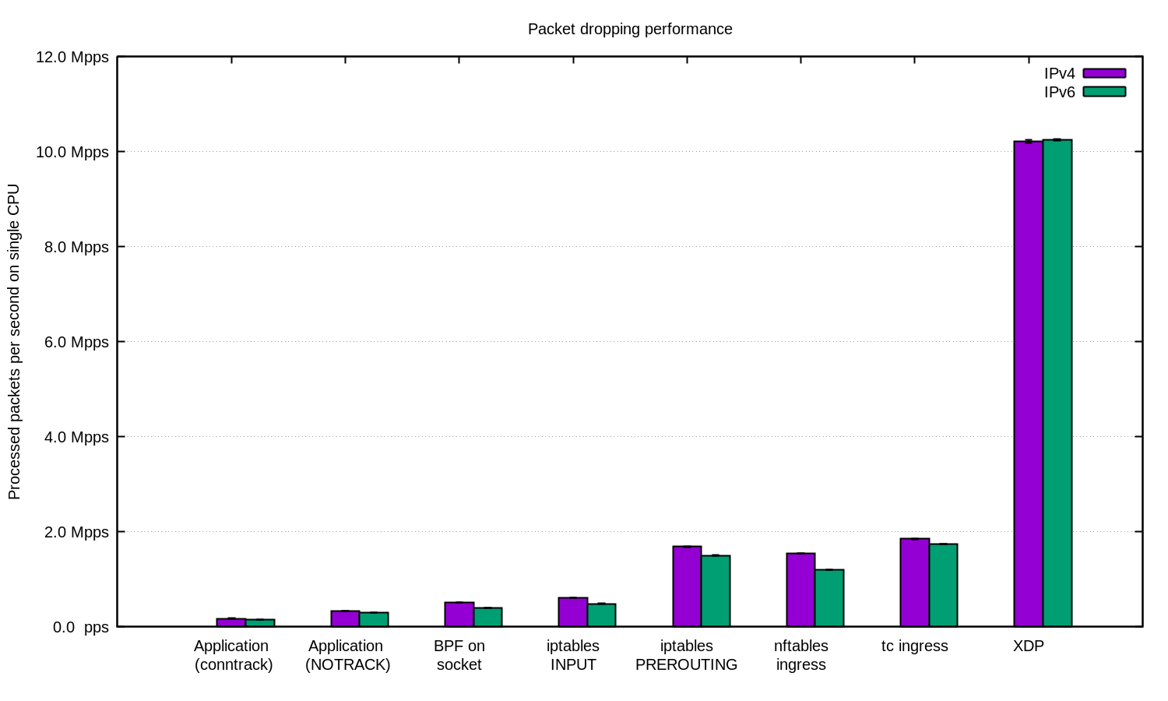
목표 산출물 / 예상 결과
목표 산출물
1) 공격 방어 실시간 모니터링 영상
2) 구현 소스코드
출처 링크 : https://blog.cloudflare.com/ko-kr/how-to-drop-10-million-packets-ko-kr

Slide 17
04. DETAILS
ⓒSaebyeol Yu. Saebyeol’s PowerPoint

Slide 18
오픈소스 소개
zeek는 원래 Bro라는 이름으로 알려진 네트워크 보안 모니터링 도구의 새 이름입니다. Zeek는 네트워크에서 일어나는 모든 트래픽을 실시간으로 분석하고 이를 보안 문제의 조기 경고 및 해결에 활용할 수 있는 강력한 오픈 소스 플랫폼입니다. 이 도구는 다음과 같은 기능을 수행합니다.
XDP는 eXpress Data Path의 약자로, Linux 커널에서 실행되는 고성능 패킷 처리 프레임워크입니다. XDP는 데이터 평면에서 패킷을 가로채고 처리하는 기술을 제공하여 네트워크 스택의 최상단에서 네트워크 처리를 수행합니다. 이는 네트워크 성능을 향상시키고, 더 효율적인 네트워크 애플리케이션을 구현하는 데 도움이 됩니다.
ZEEK
XDP
DPDK
DPDK(데이터 평면 개발 키트)는 네트워크 인터페이스 컨트롤러 및 기타 I/O 장치를 프로그래밍 가능한 패킷 처리 프로세서로 변환하는 데 사용되는 오픈 소스 소프트웨어 프레임워크입니다. DPDK는 고성능 네트워크 애플리케이션을 구축하기 위해 설계되었습니다.
Suricata는 네트워크 보안 및 모니터링을 위한 고성능 오픈 소스 네트워크 감시 도구입니다. 이는 실시간으로 네트워크 트래픽을 분석하고 보안 위협을 탐지하는데 사용됩니다. Suricata의 주요 특징은 다음과 같습니다:
C
Suricata

Slide 19
KICK OFF END
ⓒSaebyeol Yu. Saebyeol’s PowerPoint

